Slide 1
به نام خدا
نام درس: معماری اسلامی
مدرس: طاهره اصغری
جزوه آموزش مجازی قسمت دوم
منابع : سبک شناسی معماری ایرانی
آشنایی با معماری اسلامی
نویسنده : دکتر پیرنیا
دانشجویان گرامی پیرو مطالب عنوان شده در کلاس حضوری این درس لطفا طبق ترتیب اتخاذ شده در جزوه مبادرت به مطالعه این درس همراه کتاب بپردازید.

Slide 2
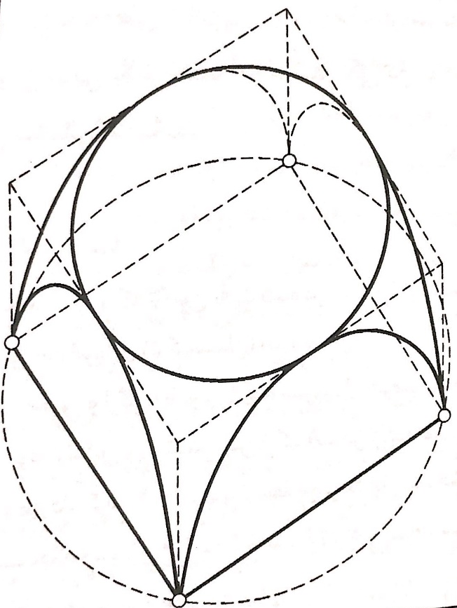
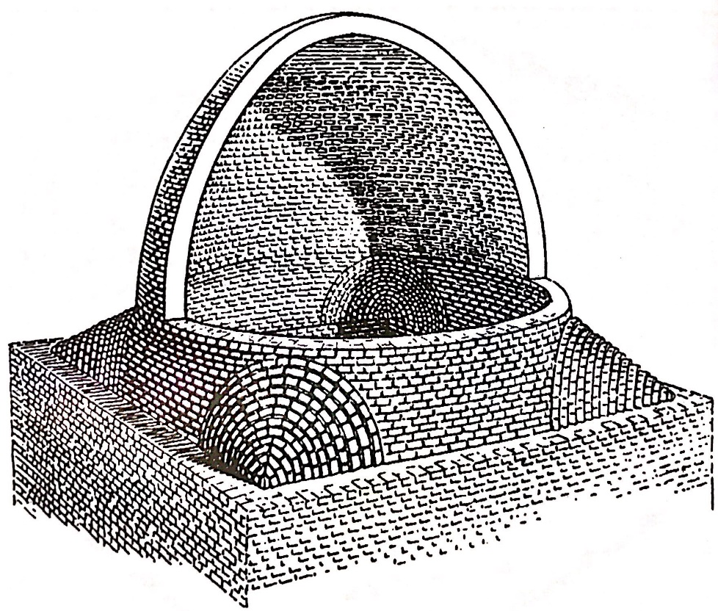
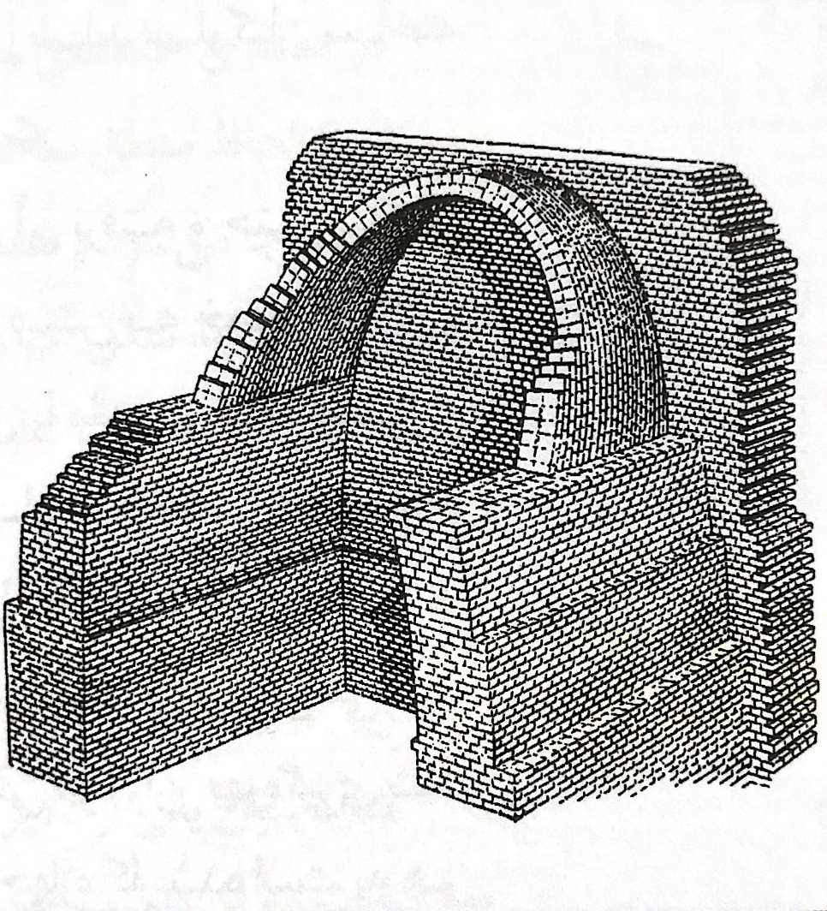
شیوه پارتی:
اشکانیان(250ق.م-224ب.م)
هنرومعماری اشکانی:
پارتیان دو کار مهم در معماری انجام دادند
1.احداث گنبد بر روی فضای چهارگوش با استفاده از گوشواره(گوشه سازی)
2.توسعه ایوان طاقدار

Slide 3
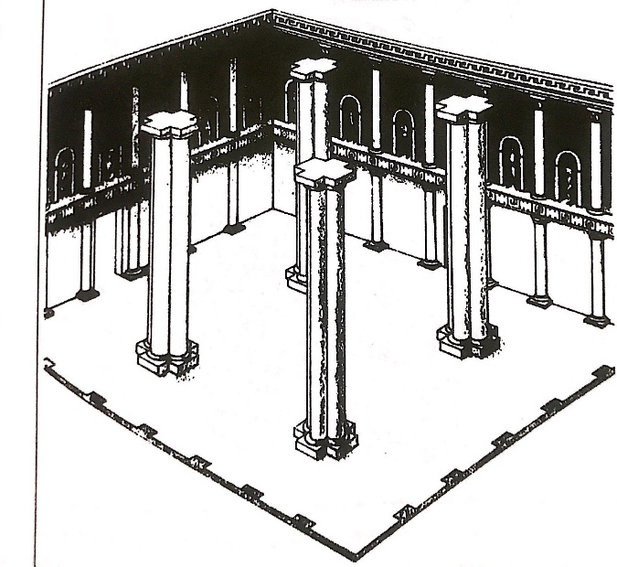
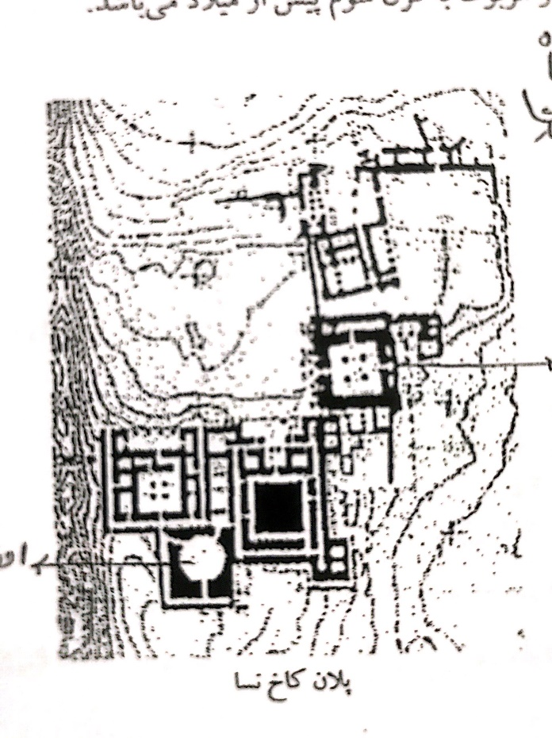
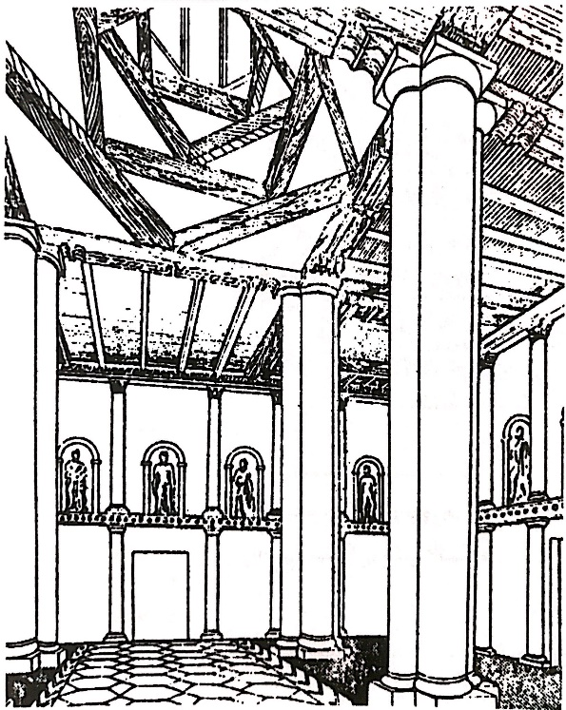
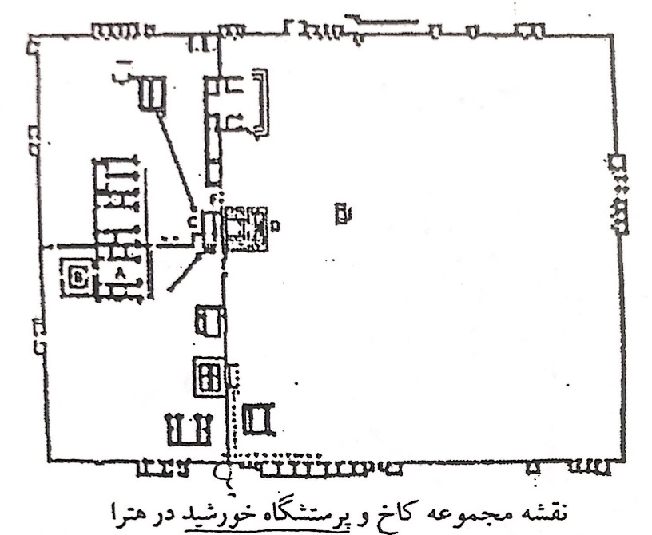
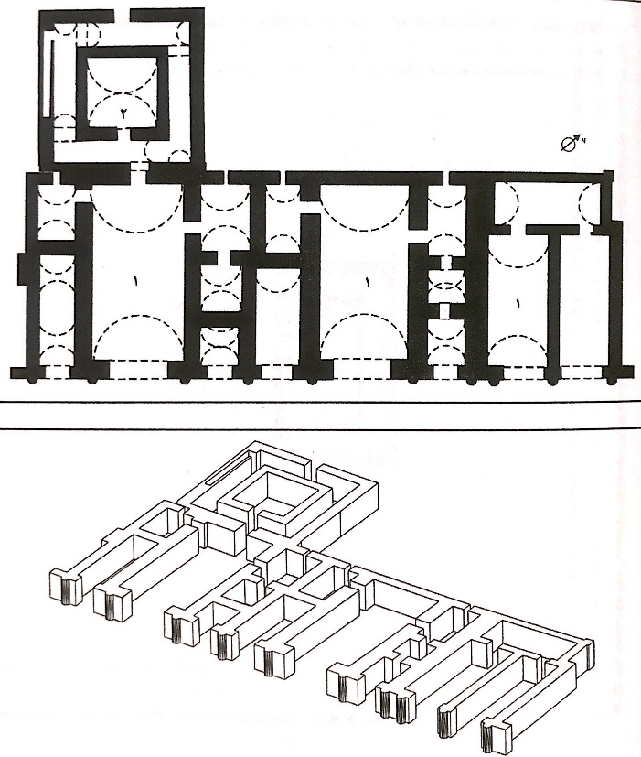
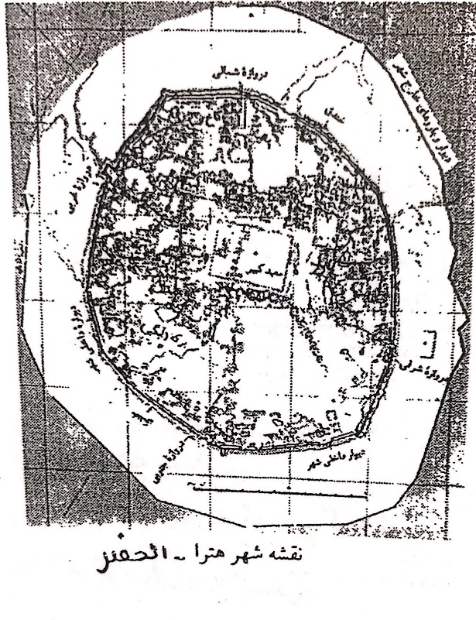
شیوه پارتی:
اشکانیان(250ق.م-224ب.م)
شهر وکاخ نسا(پارتا نیسا)
شهر وکاخ هترا(الحضر)

Slide 4
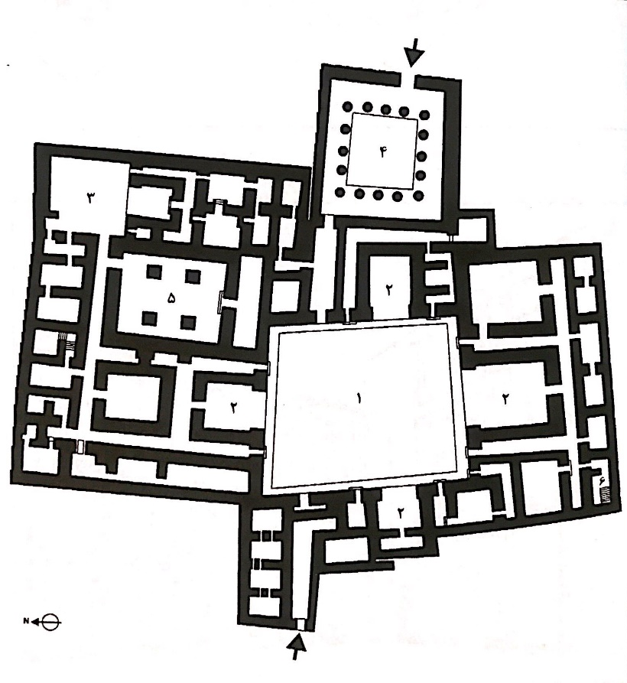
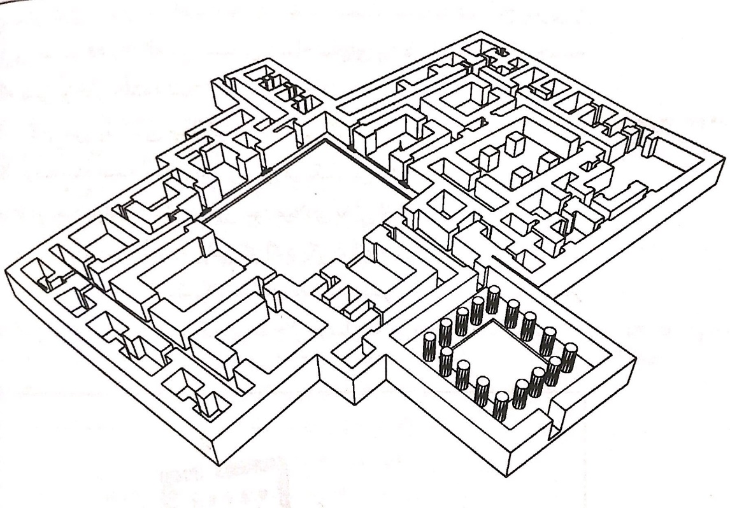
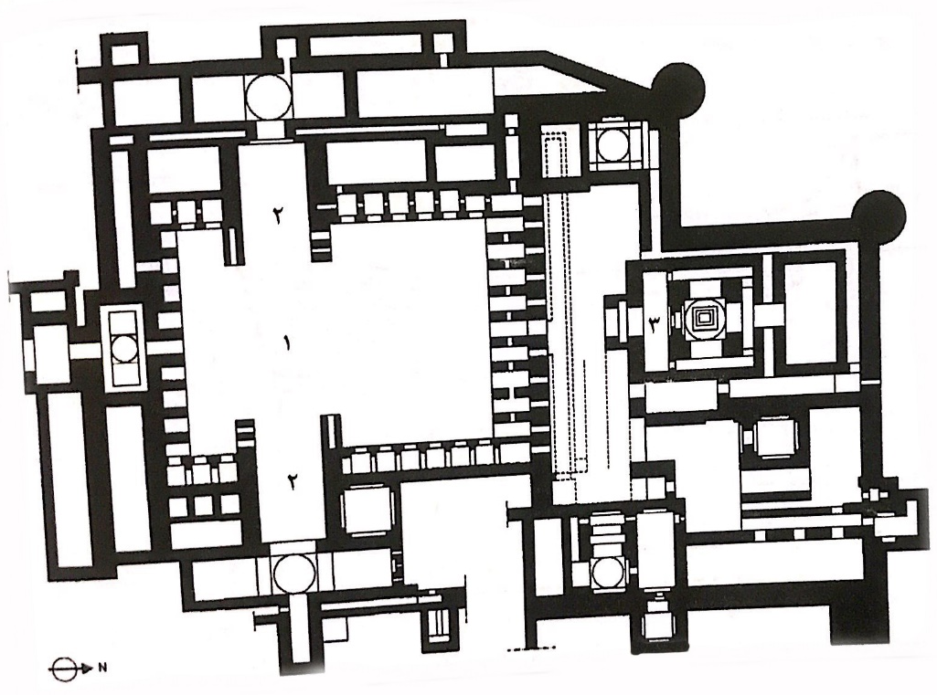
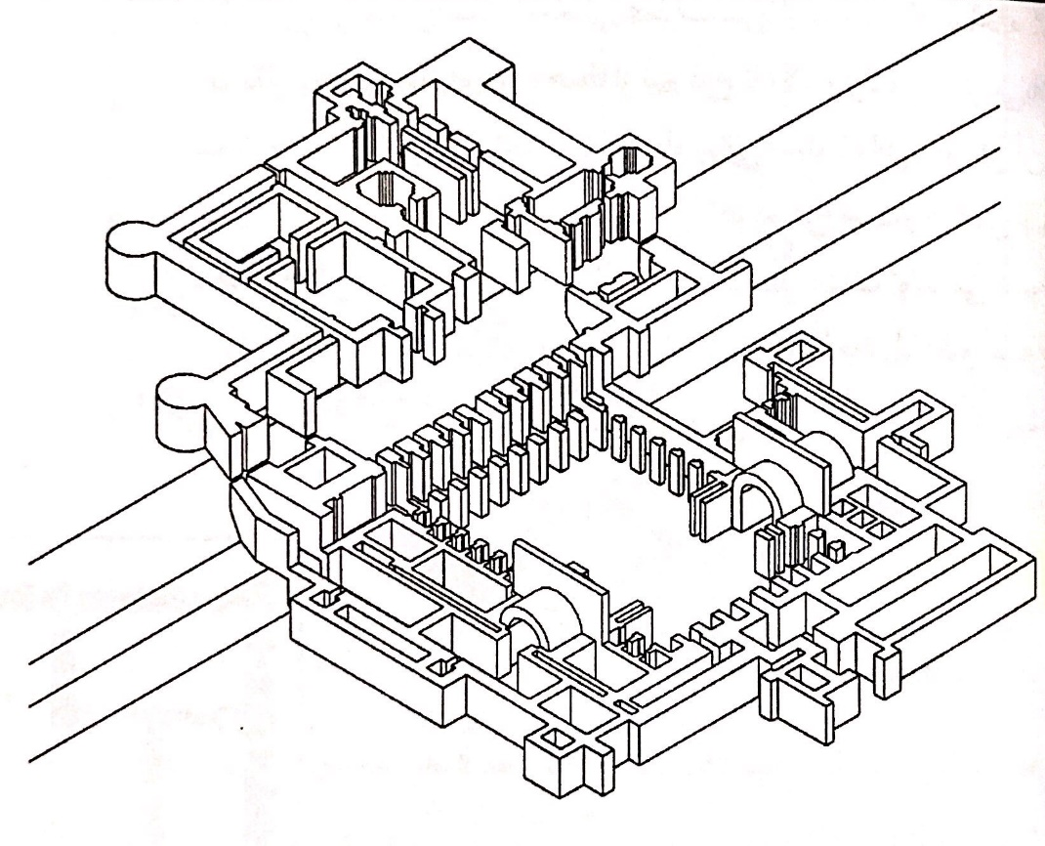
شیوه پارتی:
اشکانیان(250ق.م-224ب.م)
کاخ آشور
مجموعه کوه خواجه

Slide 5
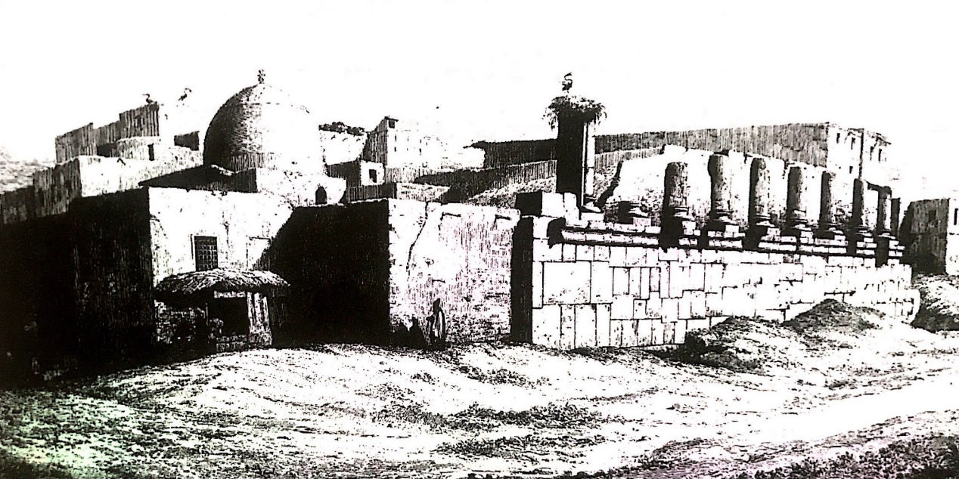
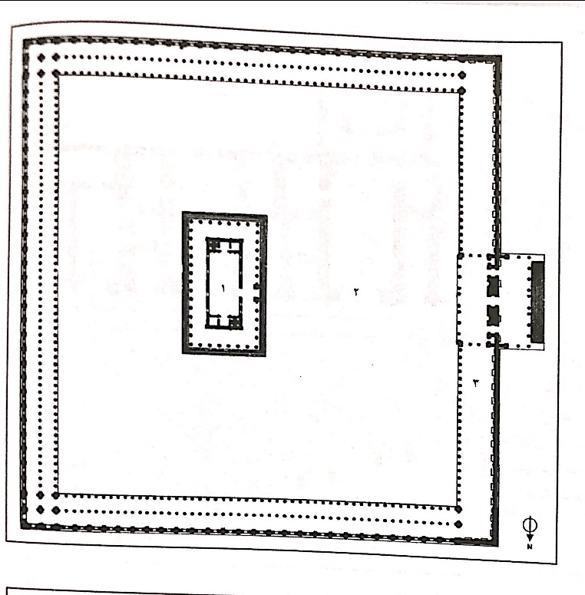
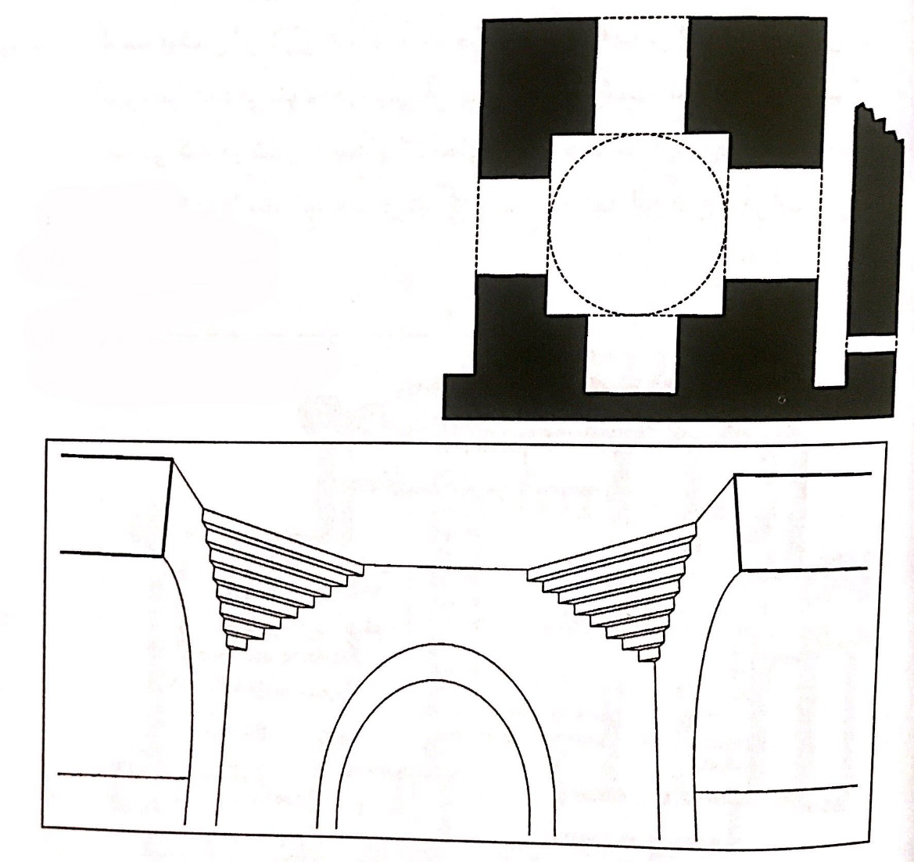
شیوه پارتی:
اشکانیان(250ق.م-224ب.م)
مجموعه کنگاور(معبد آناهیتا)
بر روی سکو
پلکان دو طرفه
آتشکده بازه هور
کهن ترین گنبد ایران

